Slide 1

Vývoj a změny v přístupu k rozvodu u nás
Rozvodem zanikají všechna vzájemná a osobní majetková práce mezi rozvedenými osobami, která v manželství měla.
Jde o kogentní normu, tedy nejde se od ní odchýlit
Je potřeba, aby si manželé vyřešili majetkové poměry, upravili poměry k dětem a další poměry, které se mohou týkat společných věcí. Jde o podmínku pro rozvod.

Slide 2
Rozvod se zjišťováním příčin rozvratu, pokud není důvod (příčina), pak k rozvodu nedojde
Rozvod bez zjišťování příčin – podmínky:
  Manželství trvalo nejméně jeden rok a manželé spolu déle než 6 měsíců nežijí
  Manželé se dohodli na úpravě poměrů dětí pro dobu po rozvodu
  Manželé se dohodli na úpravě svých majetkových poměrů, bydlení, výživného…

Slide 3
Historický vývoj právního rámce rozvodu
Rozvod je u nás znám od 19. století. Obecný zákoník občanský umožňoval rozlučitelnost manželství mezi nekatolíky.
Po vzniku tzv. první republiky byla rozluka možná i mezi katolíky
1963 vznikl Zákon o rodině. Byl v platnosti až do roku 2014. Zde se již objevilo, že nesměla chybět práva a povinnosti rodičů k dětem pro dobu po rozvodu a soud musel přihlédnout k tomu, zda rozvod nepoškodí výchovu dětí, a není v rozporu s jejich zájmy

Slide 4
V době vzniku Zákona o rodině se nepochybovalo o nezastupitelné roli matky, takže otec neměl velké naděje při rozhodování o svěření do jeho péče
K velké změně došlo v roce 1998 – úprava péče o děti je zvlášť od samotného rozvodu a bez této úpravy nelze manžele rozvádět.
Rozvodem rodičů žádný z rodičů neztrácí rodičovskou odpovědnost

Slide 5
Práva dítěte
Bez ohledu na věk jsou základní lidská práva ukotvena již v preambuli Ústavy ČR. Ta odkazuje na nedotknutelnou hodnotu lidské důstojnosti a svobody. Tyto hodnoty dále rozvíjí LZLPS
V článku č. 32 se píše o tom, že rodičovství a rodina jsou pod ochranou zákona a že zvláštní ochrana dětí a mladistvých je zaručena.
Ve vztahu k rozvodu z daného vyplývá, že při rozvodu má dítě právo na důstojný proces, ve kterém budou chráněna jeho práva, přičemž bude moci svobodně projevit svůj názor.

Slide 6
Úmluva o právech dítěte
Jde o mezinárodní úmluvu, která vstoupila v platnost 6. února 1991
„Zájem dítěte musí být předním hlediskem při jakékoli činnosti týkající se dětí, ať už uskutečňované veřejnými nebo soukromými zařízeními sociální péče, soudy, správními nebo zákonodárnými orgány“
Při rozvodu je potřeba nezapomínat na výchovný element konání orgánů, ale i rodičů

Slide 7
Rozvod z pohledu procesního práva
Zákon o zvláštních řízeních soudních č. 292/2013 Sb.
Občanský soudní řád č. 99/1963 Sb.
Oba určují postup řízení ve věcech péče o nezletilé

Slide 8
Rozvod manželství – občanský zákoník
§ 755
(1) Manželství může být rozvedeno, je-li soužití manželů hluboce, trvale a nenapravitelně rozvráceno a nelze očekávat jeho obnovení.
(2) Přesto, že je soužití manželů rozvráceno, nemůže být manželství rozvedeno, byl-li by rozvod v rozporu
a) se zájmem nezletilého dítěte manželů, které nenabylo plné svéprávnosti, který je dán zvláštními důvody, přičemž zájem dítěte na trvání manželství soud zjistí i dotazem u opatrovníka jmenovaného soudem pro řízení o úpravu poměrů k dítěti na dobu po rozvodu, nebo
b) se zájmem manžela, který se na rozvratu porušením manželských povinností převážně nepodílel a kterému by byla rozvodem způsobena zvlášť závažná újma s tím, že mimořádné okolnosti svědčí ve prospěch zachování manželství, ledaže manželé spolu již nežijí alespoň po dobu tří let.
(3) Mají-li manželé nezletilé dítě, které není plně svéprávné, soud manželství nerozvede, dokud nerozhodne o poměrech dítěte v době po rozvodu manželů.

Slide 9
Řízení soud zahajuje zpravidla na návrh jednoho z rodičů, nebo obou, či soudu viz § 13 ZŘS.
Dle § 37 ZŘS musí být ve sporu dítě zastoupeno opatrovníkem. Zpravidla je to OSPOD, což je uvedeno v § 455 ZŘS.
Před prvním jednáním může soud svolat k přípravě a projednání jiný soudní rok. Ten je upraven § 18 ZŘS. Zde je již prostor k názor dítěte a odstranění procesních vad, či vad návrhu.
Také může soud uložit manželům účast na mediaci, či rodinné terapii

Slide 10
Při rozhodování o svěření do péče jsou stanovena kritéria viz Občanský zákoník v § 97 odst. 2: „Při rozhodování o svěření do péče soud rozhoduje tak, aby rozhodnutí odpovídalo zájmu dítěte. Soud přitom bere ohled na osobnost dítěte, zejména na jeho vlohy a schopnosti ve vztahu k vývojovým možnostem a životním poměrům rodičů, jakož i na citovou orientaci a zázemí dítěte, na výchovné schopnosti každého z rodičů…“

Slide 11
Soud také pověřuje OSPOD, aby provedl šetření v místě bydliště nezletilého a poskytnul o tomto soudu zprávu.
Soud zjišťuje i vztahy mezi dítětem a osobami v domácnosti (např. nový partner/ka, nevlastní sourozenci atd.)
Cílem dokazování je totiž dobrat se pokud možno pravdivých poznatků o rozhodujících skutečnostech, jejich poznání poslouží soudu jako podklad pro spravedlivé, správné a zákonné rozhodnutí (Winterová, 2014:19)

Slide 12
Takové dokazování se může protáhnout – v roce 2017 soudy došly k rozhodnutí za 109 až 182 dnů. Toto protahování má však dopady na vztahy dětí k rodičům. Neexistuje pevně daná délka takového soudního řízení. V extrémních případech jde pak i o roky.

Slide 13
Svěřením dítěte do péče jednoho z rodičů nezaniká rodičovská odpovědnost druhého rodiče
Pokud z nějakého důvodu zanikne rodičovská odpovědnost některého z rodičů, pak však nezaniká jeho vyživovací povinnost
ObZ § 859
Vyživovací povinnost a právo na výživné nejsou součástí rodičovské odpovědnosti; jejich trvání nezávisí na nabytí zletilosti ani svéprávnosti.
ObZ § 874
Zbavení rodiče jeho rodičovské odpovědnosti ani její omezení nemá vliv na jeho vyživovací povinnost k dítěti.

Slide 14
Cochemský model
Jde o praxi mezioborové spolupráce napříč profesemi.
Vznikl v 90. letech v Německu (Město Cochem)
Hlavním iniciátorem změn byl soudce Jurgen Rudolph, jehož cílem bylo vyhnout se konfliktu při rozvodovém řízení
Princip včasné intervence formou dialogu

Slide 15
Pravidla Cochemské praxe
Soud nařizuje slyšení do 14 dnů od podání návrhu
Rodiče provází celým procesem odborníci
Rodiče mají hledat shodu
Pokud není shoda, pak jsou odesláni k poradenské schůzce
V centru jsou práva dítěte

Slide 16
Kniha „Ty jsi moje dítě“
Pohled dítěte vs. Strategie přežití dítěte
Rozdělení rodičů je traumatickou situací pro dítě a to si mnohdy dává rozpad manželství za vinu
Běžný soudní proces dává moc do rukou znalců, kteří jednoho z rodičů eliminují
Proto jsou přizváni do procesu rozhodování i další partneři, kteří vedou dialog
Všichni se mají snažit, aby dítěti zůstali oba rodiče

Slide 17
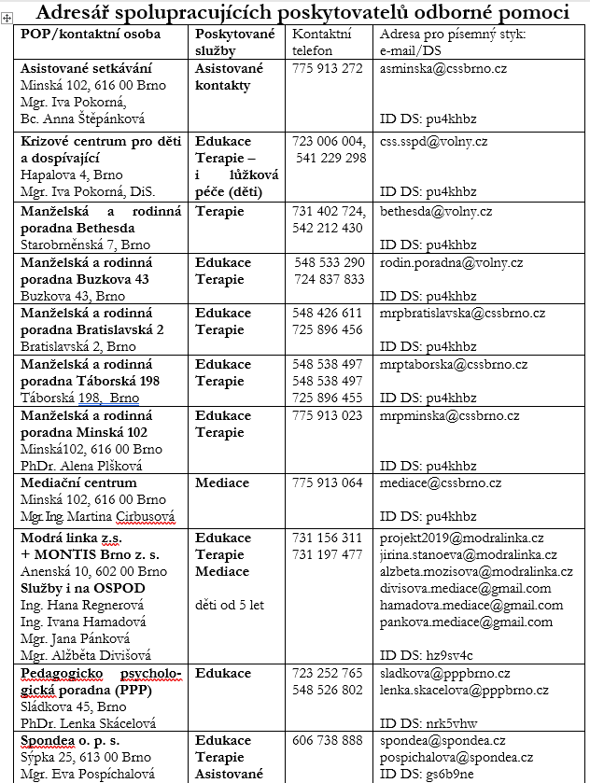
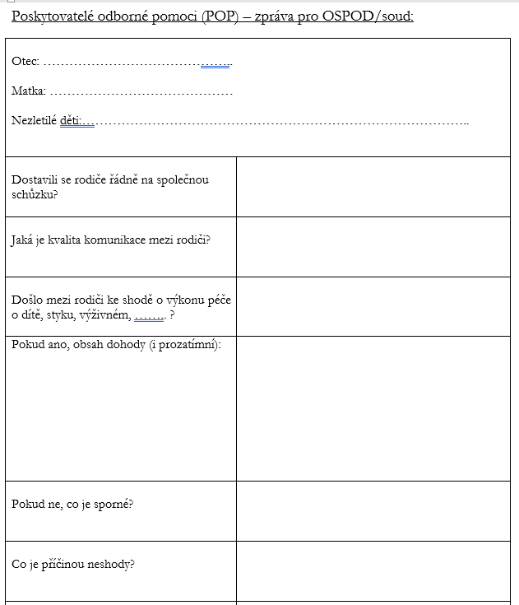

Slide 18
Všichni účastníci řízení by se měli vyhnout chování, které by přispívalo k vyostřování konfliktu.
Je třeba zabránit situacím, kdy jeden z rodičů odchází od soudu jako
poražený, protože v takovém případě (spolu)prohrává vždy také dítě.
Všichni účastníci řízení o péči o nezletilé děti a řízení o úpravu styku
(soud, OSPOD, advokáti, poradny, kolizní opatrovník, znalec) by se měli pokusit posílit samoregulační schopnosti rodiny a umožnit jejím členům, aby své aktuální a také budoucí konflikty řešili samostatně.

Slide 19
VIZE
Přechod od autoritativního rozhodování o dětech k procesu,
při němž zúčastněné instituce ve vzájemné spolupráci vedou
rodiče k převzetí odpovědnosti za budoucí život a perspektivu
dítěte.

Slide 20
Postup OSPOD - Cochem
OSPOD bude po zahájení řízení doručeno spolu s návrhem na zahájení řízení usnesení o jmenování OSPOD opatrovníkem, v němž bude rodičům uložena povinnost kontaktovat OSPOD.
OSPOD po doručení usnesení stanoví datum společné schůzky rodičů a dětí na OSPOD tak, aby se konala nejdéle 15 dnů po doručení usnesení a na tuto schůzku rodiče písemně pozve.
Rodiče by měli ještě před konáním schůzky kontaktovat OSPOD a sdělit mu své kontaktní údaje. Při této příležitosti OSPOD upozorní rodiče na datum společné schůzky.
Bude-li některý z rodičů (případně oba) požadovat přeložení schůzky na jiný termín, OSPOD je upozorní, že schůzku lze posunout pouze ze závažných důvodů (hospitalizace, zahraniční služební cesta) a se souhlasem druhého rodiče.
Pokud bude OSPOD datum společné schůzky posouvat, bere ohled na termín nařízeného soudního jednání. V případě, že v návrhu není avizována dohoda, bere ohled rovněž na to, aby se v případě neshody rodičů na společné schůzce stihla před nařízeným jednáním uskutečnit edukace u poskytovatele odborné pomoci (dále jen „POP“).

Slide 21
Na společné schůzce rodičů:
v případě, že rodiče již v návrhu avizovali dohodu, OSPOD zmapuje situaci v rodině, zjistí názor dítěte a s rodiči mj. probere obsah dohody a v případě, že má za to, že dohoda není v zájmu dítěte (např. příliš nízké výživné) na tuto skutečnost rodiče upozorní a pokusí se společně s nimi obsah dohody korigovat. Pokud ke korekci dohody nedojde, OSPOD upozorní rodiče, že dohodu v této podobě soud nemusí schválit,
v případě, že rodiče v návrhu dohodu neavizovali, OSPOD zmapuje situaci v rodině, zjistí názor dítěte a pokusí se rodiče přivést ke shodě ohledně výchovy, výživy a event. také úpravy styku s dítětem. Při této příležitosti OSPOD mj. rodiče poučí o průběhu soudního řízení za použití letáku, který na konci schůzky rodičům předá. Bude-li shody dosaženo, OSPOD tuto shodu rodičů písemně zaznamená s podpisy rodičů a přiloží ji ke své výchovné zprávě. Nebude-li shody rodičů dosaženo, OSPOD přímo na schůzce s rodiči dohodne termín odborné pomoci rodičů u POP (odborná pomoc = edukace, mediace, párová terapie, rodinná terapie…), a to tak, že OSPOD vybere ze seznamu POP vhodné zařízení a telefonicky ho zkontaktuje. Pokud se mu telefonický kontakt s POP nezdaří, vybere jiného POP a pokusí se telefonicky termín odborné pomoci domluvit u něj. Při výběru termínu odborné pomoci OSPOD bere ohled na termín nařízeného soudního jednání – je nutno rovněž ponechat POP čas na vypracování zprávy o odborné pomoci a její zaslání OSPOD. Dohodnutý termín odborné pomoci OSPOD zaznamená do letáku, který předá oběma rodičům, v letáku rovněž uvede adresu a telefonní kontakt vybraného POP. Poté zašle OSPOD vybranému POP písemné potvrzení s obsahem: Dostaví se k Vám na edukaci/terapii/mediaci rodiče …………. nezletilého dítěte………….., spis je u nás veden pod sp. zn. …….., termín odborné pomoci byl telefonicky dohodnut na ….(datum, hodina, místo)… je nutno vyřešit/zaměřit se na…. (v čem vidí OSPOD problém). Zprávu
o odborné pomoci nám prosím zašlete nejpozději do….. (datum - nejméně 7 dnů před nařízeným jednáním) + případná další sdělení (např. zda už rodiče byli někde v MRP, chodí na terapii apod., upozornění na podezření na patologie, domácí násilí…). V odpovědi by pak měl OSPOD dostat zprávu od POP pro soud.
OSPOD vypracuje výchovnou zprávu a poté, co obdrží od POP zprávu o odborné pomoci, přiloží tuto zprávu ke své výchovné zprávě a zašle ji soudu tak, aby ji soud obdržel ideálně nejpozději 3 dny před nařízeným jednáním. OSPOD v případě potřeby provede u POP urgenci zaslání zprávy o odborné pomoci.

Slide 22
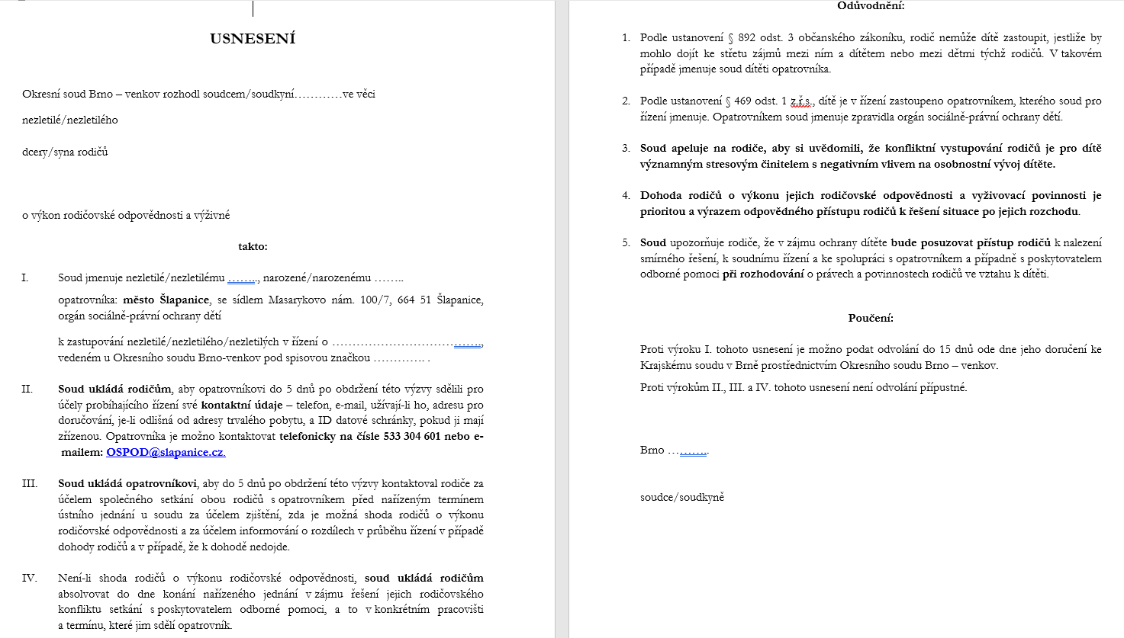

Slide 23
SLABÉ STRÁNKY
Na OSPOD se vrací rodiče, kteří dohodu uzavřeli mimosoudně , a tato není oběma rodiči dodržována
Na OSPOD i k soudu se vrací rodiče, kteří dohodu uzavřeli velmi brzy, v době nejostřejšího konfliktu
Pro OSPOD je toto řešení vysoce náročné, neboť se vede edukace s oběma rodiči najednou a pracovník se snaží dojednat dohodu
Rozdílný přístup jednotlivých soudců

Slide 24
Historie Náhradní rodinné péče v ČR
Péče o děti mimo svou biologickou rodinu je známe již velmi dlouho (již ve středověku byly kojné a chůvy, které pečovaly o děti místo svých biologických rodičů). Za vlády Marie Terezie a Josefa II se začala upřednostňovat kolektivní výchova sirotků a vznikaly nalezince.
To, co by se dnes dalo nazvat pěstounskou péčí, umožňoval vládní dekret z roku 1788, kdy bylo upuštěno od výhradního společného zaopatření sirotků a nalezenců. Byly také formulovány přesně zásady pro pěstouny (bylo nezbytné se vykázat vysvědčením o způsobilosti ověřeném obecním či farním úřadem nebo obecním lékařem). Pěstouni museli dítě vrátit do nalezince do dovršení jeho šesti let, nebo si ho směli ponechat, ovšem nedostávali již nadále finanční příspěvek
Notes:
Poznámky pro lektora:
U poznámky POZOR uvést důvody (přehlcení koordinátora, nezájem ostatních, pokud nejsou sami zapojení apod.)
Na námět navazuje příklad na dalším slaidu.

Slide 25
Historie NRP v ČR
V Čechách i na Moravě se aplikoval rakouský zákoník. Dle tohoto zákoníku v roce 1811 mohl být osvojitelem pouze muž, který je starší 50 let. Novela z roku 1914 umožnila osvojení i ženou a snížila věk na 40 let. Ovšem v případě osvojení i povinného souhlasu druhého partnera k přijetí dítěte do rodiny, měl rozhodující slovo muž.
ČSR se po roce 1918 rozvíjela moderní síť státních zařízení a rozšiřovala spolupráci i s neziskovými sdruženími zajišťující péči a výchovu dětí. Zlepšovalo se hmotné zajištění sirotků a dětí bez domova, ale i dozor nad ústavy. V roce 1931 spravovaly okresy (Okresní péče o mládež) 24 sirotčinců a stát zřizoval 60 dětských domovů. Dětské domovy v té době byly koncipovány spíše jako „ozdravné pobyty“, nebo zařízení záchytné pro ohroženou mládež s krátkodobým pobytem. Počet dětí v těchto institucích nepřesahoval počet dvaceti.
Notes:
Poznámky pro lektora:
U poznámky POZOR uvést důvody (přehlcení koordinátora, nezájem ostatních, pokud nejsou sami zapojení apod.)
Na námět navazuje příklad na dalším slaidu.

Slide 26
Historie NRP v ČR
Na základě zákona z roku 1921, sociální pracovníci Okresních péčí o mládež vybírali s větší pečlivostí budoucí pěstouny. Mravně bezúhonné, fyzicky zdatné, finančně zabezpečené a schopné zajistit dítěti odpovídající péči a výchovu.
Existovala také pěstounská péče na základě soukromé dohody mezi biologickými rodiči dítěte a pěstouny, bez zásahu soudu. Nejčastěji šlo o příbuzné v biologické rodině dítěte.
V době II. světové války došlo k poklesu počtu dětí přicházející do náhradní rodinné péče. Pokud k tomu docházelo, tak převážně mezi biologickými příbuznými. Byla to doba, kdy více než státní instituce fungovaly aktivity na bázi mezilidské solidarity.
Notes:
Poznámky pro lektora:
U poznámky POZOR uvést důvody (přehlcení koordinátora, nezájem ostatních, pokud nejsou sami zapojení apod.)
Na námět navazuje příklad na dalším slaidu.

Slide 27
Historie NRP v ČR
. Po druhé světové válce a zvláště po roce 1948 došlo k zásadním změnám. S vydáním zákona č. 256/1949 byly zrušeny Okresní komise péče o mládež, status nalezinců byl přejmenován na „ústavy péče o dítě“ a byly zastaveny veškeré snahy dobročinných aktivit. Byl zlikvidován dřívější systém péče o ohrožené děti a zrušeny všechny formy pěstounské péče s výjimkou „příbuzenské“. Ty byly obnoveny až po dlouhých dvaceti třech letech.
Kolektivní výchova byla upřednostněna na úkor rodinné výchovy. Typickým názorem té doby bylo, že dítěti se dostane jedině dobré a správné výchovy v kolektivním zařízení, ve kterém se teprve naučí lásce k lidově demokratickému státu a vůbec se zdálo, že uskutečňováním a naplňováním socialistických idejí ubude sociálních problémů, a tím i nechtěných dětí.
Notes:
Poznámky pro lektora:
U poznámky POZOR uvést důvody (přehlcení koordinátora, nezájem ostatních, pokud nejsou sami zapojení apod.)
Na námět navazuje příklad na dalším slaidu.

Slide 28
Historie NRP v ČR
Až v roce 1963 byl ustanoven zákon (zákon o rodině č. 94/1963 Sb.), který měl na prvním místě zájem dítěte. Ten upřednostňuje rodinnou výchovu před kolektivní. Zákon o rodině definoval podmínky pěstounské péče, osvojení, poručenství a opatrovnictví.
Sedmdesátá léta přinesla sílící kritiku dosavadního stavu ústavní výchovy. Začínal se ukazovat tristní stav nejen kolem života samotných dětí jako je opomíjení emocionální stránky při výchově, jejich potřeba lásky, i naprostá absence soukromí a dalších nezbytných potřeb realizovaných i v poměrně prostých rodinách.
Po revoluci byla ratifikována Úmluva o právech dítěte č. 104/1991 Sb., (podepsána 30. září 1990).
Úmluva o právech dítěte a další návazné právní předpisy platné
v ČR přiznávají dítěti nárok na zvláštní péči, ochranu a pomoc.
Notes:
Poznámky pro lektora:
U poznámky POZOR uvést důvody (přehlcení koordinátora, nezájem ostatních, pokud nejsou sami zapojení apod.)
Na námět navazuje příklad na dalším slaidu.

Slide 29
Historie NRP v ČR
Další změny v oblasti NRP přinesl zákon o SPOD č. 359/1999 Sb.
Zcela zásadní změnu do NRP pak přinesla jeho novela, kdy s účinností od 1. 1. 2013 vznik nový institut pěstounské péče na přechodnou dobu.
Velký důraz je kladen na to, aby děti vyrůstaly v rodinném prostředí, ideálně v atmosféře pohody, lásky a vzájemného porozumění. Stát proto činit opatření, která umožní dítěti vyrůstat ve vlastní rodině, kdy respektuje jeho právo na zachování státní příslušnosti, jména a rodinných svazků.
V případech, kdy o děti nemůže pečovat rodina vlastní, je nutno hledat rodinu náhradní. Tato má vždy přednost před péči ústavní.
Notes:
Poznámky pro lektora:
U poznámky POZOR uvést důvody (přehlcení koordinátora, nezájem ostatních, pokud nejsou sami zapojení apod.)
Na námět navazuje příklad na dalším slaidu.

Slide 30
Formy NRP
svěření do péče jiné osoby než rodiče
pěstounská péče na přechodnou dobu
pěstounská péče (příbuzenská, zprostředkovaná)
poručenská péče
osvojení
Notes:
Poznámky pro lektora:
U poznámky POZOR uvést důvody (přehlcení koordinátora, nezájem ostatních, pokud nejsou sami zapojení apod.)
Na námět navazuje příklad na dalším slaidu.

Slide 31
Pěstounská péče
Státem garantovaná (stanovena pravidla pro přípravu a zařazení pěstounů, systém kontroly státních orgánů, podpora v rámci dohod o výkonu PP, hmotné zabezpečení) a kontrolovaná (evidence SPOD, dohoda o výkonu dohod o PP) forma náhradní rodinné péče, která zajišťuje odbornou pomoc a podporu a dostatečné hmotné zabezpečení dítěte i přiměřenou odměnu těm, kteří o něj pečují. Pěstounstvím nevzniká příbuzenský vztah. Pěstoun se nestává zákonným zástupcem dítěte. Dítě může být svěřeno jedné osobě nebo do společné pěstounské péče manželů. Kdo se chce stát pěstounem, musí skýtat záruku řádné péče, mít bydliště na území České republiky a musí souhlasit se svěřením dítěte do pěstounské péče.
Pěstoun má jen omezený rozsah práv, zákonný zástupcem zůstává rodič.
Notes:
Poznámky pro lektora:
U poznámky POZOR uvést důvody (přehlcení koordinátora, nezájem ostatních, pokud nejsou sami zapojení apod.)
Na námět navazuje příklad na dalším slaidu.

Slide 32
Práva a povinnosti pečujících osob
Pěstoun má vůči dítěti tato práva a povinnosti (§ 966 zákona č. 89/2012 Sb., občanský zákoník):
osobně pečovat o dítě a při výchově dítěte vykonávat přiměřeně práva a povinnosti rodičů,
rozhodovat jen o běžných záležitostech dítěte a v těchto záležitostech dítě zastupovat a spravovat jeho jmění, např. absolvovat preventivní prohlídky, chodit na třídní schůzky atd.,
má povinnosti informovat rodiče dítěte o podstatných záležitostech, např. potřeba zdravotního zákroku, změna bydliště apod.
pěstoun má povinnost udržovat, rozvíjet a prohlubovat sounáležitost dítěte s jeho rodiči, dalšími příbuznými a osobami blízkými
Notes:
Poznámky pro lektora:
U poznámky POZOR uvést důvody (přehlcení koordinátora, nezájem ostatních, pokud nejsou sami zapojení apod.)
Na námět navazuje příklad na dalším slaidu.

Slide 33
Pěstounská péče na přechodnou dobu
Jedná se o specifickou formou pěstounské péče, kdy je dítěti poskytována individuální péče na nezbytně nutnou, relativně krátkou dobu (maximálně 1 rok). Jedná se tedy o dočasnou péči, kdy je vysoká pravděpodobnost nalezení trvalého řešení pro dítě. Může se jednat o návrat do původní rodiny, nebo předání do jiné formy náhradní rodinné péče. V ojedinělých případech, když se nepodaří sanovat původní rodinu dítěte, ani najít vhodnou náhradní rodinu, musí být dítě umístěno do ústavní péče.
Pěstounská péče na přechodnou dobu klade vysoké nároky na pečující osoby, zejména schopnost přijmout a přizpůsobit se potřebám přijetého dítěte bez ohledu na jeho věk, etnicitu, zdravotní stav. Velký důraz je také kladen na schopnost pěstouna spolupracovat s odborníky a biologickou rodinou dítěte.
Notes:
Poznámky pro lektora:
U poznámky POZOR uvést důvody (přehlcení koordinátora, nezájem ostatních, pokud nejsou sami zapojení apod.)
Na námět navazuje příklad na dalším slaidu.

Slide 34
Pěstounská péče - zprostředkovaná
Lidé, kteří se chtějí stát pěstouny, musí podat žádost na obecním úřadu obce s rozšířenou působností dle svého trvalého bydliště, projít celým procesem odborného posouzení (psychologické, sociální a zdravotní) a přípravy (v rozsahu minimálně 48 hodin). Následně mohou být rozhodnutím krajského úřadu zařazeni do evidence osob vhodných stát se pěstouny.
Následuje proces zprostředkování, kdy jsou dítěti vytipováni vhodní žadatelé, dochází k jejich seznámení a v případě souhlasu všech zainteresovaných i soudními rozhodnutí.
Odborné posouzení a přípravu upravuje § 27 zákona č. 359/1999 Sb., o sociálně-právní ochraně dítěte
Notes:
Poznámky pro lektora:
U poznámky POZOR uvést důvody (přehlcení koordinátora, nezájem ostatních, pokud nejsou sami zapojení apod.)
Na námět navazuje příklad na dalším slaidu.

Slide 35
Pěstounská péče – příbuzenská
Vzniká na základě soudního rozhodnutí. I tito příbuzní mají stejný rozsah práv a povinnosti jako u zprostředkované pěstounské péče. Důležitým aspektem však je, že dítěti zůstávají podstatné rodinné vztahy.
Osoby blízké zpravidla neprocházejí před rozhodnutím soudu odborným posouzením a přípravou, tak jak u zprostředkované pěstounské péče, ovšem vždy probíhá v rodině minimálně obsáhle sociální šetření orgánu sociálně-právní ochrany dětí, který také podává podrobnou zprávu místně příslušnému soudu a sděluje mu své stanovisko. V některých regionech již soudy ve spolupráci s orgány sociálně-právní ochrany dětí přistupují i v těchto případech ke zkrácené formě odborného posouzení a přípravy.
Notes:
Poznámky pro lektora:
U poznámky POZOR uvést důvody (přehlcení koordinátora, nezájem ostatních, pokud nejsou sami zapojení apod.)
Na námět navazuje příklad na dalším slaidu.

Slide 36
Poručenství
V případech dětí, kde ani jeden z rodičů nemá, nebo není schopen vykonávat rodičovskou odpovědnost vůči svému dítěti soud jmenuje dítěti poručníka.
Poručník má vůči dítěti zásadně všechny povinnosti a práva jako rodič, ale nemá vyživovací povinnost. Jedná se tedy opět o státem garantovanou a kontrolovanou formu náhradní rodinné péče, která zajišťuje odbornou pomoc a podporu a dostatečné hmotné zabezpečení dítěte i přiměřenou odměnu těm, kteří o dítě pečují.
Poručníkem lze jmenovat jen plně svéprávnou osobu, která způsobem života zaručuje, že je schopna funkci poručníka řádně vykonávat. Před jmenováním do funkce poručníka soud zjistí, zda její jmenování není v rozporu se zájmem dítěte.
Notes:
Poznámky pro lektora:
U poznámky POZOR uvést důvody (přehlcení koordinátora, nezájem ostatních, pokud nejsou sami zapojení apod.)
Na námět navazuje příklad na dalším slaidu.

Slide 37
Osvojení
V případě, že rodiče dítěte nejsou známi (babybox), byli zbaveni rodičovských práv, dali souhlas s osvojením, nebo soud rozhodl, že jejich souhlasu k osvojením není třeba, je možné dítě osvojit.
Pro tyto děti se z evidence žadatelů o osvojení vyhledávají osvojitelé. Ti stejně jako žadatelé o pěstounskou péči procházejí odborným posouzením a přípravou v rozsahu minimálně 48 hodin.
Osvojení je považováno za zvláštní formu náhradní rodinné péče, neboť osvojitelé přijímají z hlediska práva dítě za vlastní a nabývají tak plnou rodičovskou odpovědnost. Mezi osvojencem a osvojitelem vzniká vztah jako mezi rodičem a dítětem, zároveň tak vzniká příbuzenský vztah k ostatním členům rodiny. Osvojitelům nenáleží žádná specifická pomoc a podpora.
Notes:
Poznámky pro lektora:
U poznámky POZOR uvést důvody (přehlcení koordinátora, nezájem ostatních, pokud nejsou sami zapojení apod.)
Na námět navazuje příklad na dalším slaidu.

Slide 38
Témata
Sjednocení systému péče o ohrožené děti
- péče o ohrožené děti spadá do rezortu tří ministerstev,
dosavadní drobné snahy o změnu nepřináší výsledek
- drobné změny na úrovni krajů – dětská centra (bývalé
kojenecké ústavy) se ruší, nebo přecházejí pod sociální
odbory
- podpora terénní péče o biologické rodiny
Zákaz umisťování dětí do 3 (6 let) do ústavní péče
- dlouhodobé poznatky o dopadu ústavní péče na vývoj
dítěte
- nejnovější poznatky z neurologických výzkumů
mozku
- absence bezpečné vazby (attachment)
Pěstounská péče na přechodnou dobu
Notes:
Poznámky pro lektora:
U poznámky POZOR uvést důvody (přehlcení koordinátora, nezájem ostatních, pokud nejsou sami zapojení apod.)
Na námět navazuje příklad na dalším slaidu.

Slide 39
Témata
Rozvoj podpory pěstounské péče
- snahy o sjednocení systému přípravy a párování
žadatelů o NRP
- podpora dalšího vzdělávání profesionálům pracující s
náhradními rodiči - výcviky v přístupech na podporu
nápravy poruch attachmentu (DDP, Filiální terapie)
Pěstounská péče na přechodnou dobu
- po prvotní masivní podpoře (2013) nejednotnost a
nesystémová řešení
- poměrně bouřlivá diskuze mezi odborníky, většinou bez
náležitá opory ve výzkumech
Notes:
Poznámky pro lektora:
U poznámky POZOR uvést důvody (přehlcení koordinátora, nezájem ostatních, pokud nejsou sami zapojení apod.)
Na námět navazuje příklad na dalším slaidu.

Slide 40
Připravované změny
Novela zákona o SPOD
- mění se se podmínky pro pobyt dětí v ZDVOP (soulad s
pobytovými službami
- rozvolňuje je povinnost zřizovat komise SPOD
- výkon dohod o PP – stanovena pravidla pro změny
doprovodných org.
- nový zaopatřovací příspěvek pro zletilé děti, které jsou
nezaopatřené a byly před svou zletilostí svěřeny do PP
nebo byly nařízením soudu předány do ústavní péče (15
tis. měsíčně / 25 tis. jednorázově)
- zvyšuje se odměna pěstouna, který pečuje o dítě se
zdravotním znevýhodněním
- Individuální plán mladého dospělého
Notes:
Poznámky pro lektora:
U poznámky POZOR uvést důvody (přehlcení koordinátora, nezájem ostatních, pokud nejsou sami zapojení apod.)
Na námět navazuje příklad na dalším slaidu.

Slide 41
Připravované změny
Novela zákona o SS
- není známa konečná podoba, měly vzniknout specifické
služby pro rodiny s dětmi
Notes:
Poznámky pro lektora:
U poznámky POZOR uvést důvody (přehlcení koordinátora, nezájem ostatních, pokud nejsou sami zapojení apod.)
Na námět navazuje příklad na dalším slaidu.

Slide 42
Město Šlapanice
Kdo je kurátor pro mládež?
Odborný pracovník orgánu sociálně-právní ochrany dětí (OSPOD)
Sídlí na Městském úřadě Šlapanice, pracoviště Opuštěná 9/2, Brno
Specializuje se na děti s nežádoucími projevy chování
Koordinuje aktivity, směřující k odstranění či zmírnění těchto projevů

Slide 43
Město Šlapanice
Kdo se na nás může obrátit?
Dítě (i bez vědomí rodičů)
Rodiče
Školská zařízení
Policie
Obecní a městské úřady
ostatní

Slide 44
Město Šlapanice
V jakých situacích se na nás lze obrátit?
Záškoláctví (zjevné i skryté)
Šikana
Užívání návykových látek
Trestná či přestupková činnost
Nežádoucí projevy chování

Slide 45
Město Šlapanice
Co je naším cílem?
Včasná detekce a následná diagnostika
Koordinace vhodných služeb a aktivit
Odstranění nežádoucích projevů chování
Prevence dalšího rizikového chování (zákonná opatření)
Zvyšování motivace (ke změně, ke studiu,…)
Podpora klienta

Slide 46
Město Šlapanice
Způsob dosahování těchto cílů?
Poradenství, podpora
Intenzivní práce s klientem a rodinou
Úzká spolupráce s jinými institucemi
Pomoc, motivace
Důraz na silné stránky klienta, rodiny
Dohled nad rodinou, je-li to v zájmu dítěte

Slide 47
Město Šlapanice
Co by nám práci usnadnilo?
Včasná intervence, dostatečné informace
Když nejsme hrozbou - motivace klienta
Ochota otevřené spolupráce a komunikace

Slide 48
Město Šlapanice
Jakými zákony jsme vázáni?
Zákon o sociálně-právní ochraně dětí 359/1999 Sb.
Zákon o rodině 94/1963 Sb.
Zákon o soudnictví ve věcech mládeže 218/2003 Sb.
Zákon o výkonu ústavní výchovy 109/2002 Sb.
Občanský zákoník 40/1964 Sb.
Trestní zákoník 40/2009 Sb.
A další (metodické pokyny ministerstev,…)

Slide 49
Město Šlapanice
Mohlo by Vás zajímat
Na žádost, týkající se dítěte, je vhodné reagovat co nejdříve, nejpozději do 30 dnů
Jsme oprávněni navštívit dítě v místě bydliště i ve škole a je-li to v zájmu dítěte, hovořit s ním bez přítomnosti další osoby
Výchovná komise je efektivnější, přizveme-li k jednání i dítě
Příslušník policie navštíví dítě ve škole jen v případě, je-li věc závažná a neodkladná. Rodiče o tom MUSÍ být vždy včas informováni, mají právo se jednání účastnit

Slide 50
Zákon soudnictví ve věci mládeže – děti to 15 let
čin jinak trestný
činnost policie a státního zástupce v prověřování
postup po odložení věci
řízení před soudem
opatření podle § 93 ZSM
diskuze

Slide 51
Obecné vymezení
zákon. č. 218/2013 Sb., o soudnictví ve věcech mládeže
  Obecný předpis
  Řízení upraveno v hlavě III zákona (89 a násl. ZSM)
  Subsidiární použití občanského soudního řádu
    Nestanoví-li tento zákon jinak, postupuje soud pro mládež v řízení podle této hlavy podle předpisů upravujících občanské soudní řízení. (§ 96 ZSM)
Účel řízení:
  výchovné působení
  ochrana před škodlivými vlivy

Slide 52
Čin jinak trestný
Protiprávní čin, jehož znaky jsou uvedeny v trestním zákoně, především pak v trestním zákoníku a v zákoně o soudnictví ve věcech mládeže, který je beztrestný vzhledem ke konkrétním okolnostem charakterizujícím osobu pachatele.
  zákonná definice není k dispozici
Mezi takové činy však nepatří jednání, které nevykazuje potřebnou míru škodlivosti a závažnosti (§ 12 ods.t 2 trestního zákoníku, odkaz v § 6 odst. 2 ZSM)
  Trestní odpovědnost pachatele – ať už dospělého nebo mladistvého – a trestněprávní důsledky s ní spojené lze totiž uplatňovat jen v případech společensky škodlivých, ve kterých nepostačuje uplatnění odpovědnosti podle jiného právního předpisu. (Komentář k zák. č. 218/2003 Sb., o soudnictví ve věcech mládeže)
  děti by neměly být výjimkou!

Slide 53
Čin jinak trestný II
Je přitom třeba se vyvarovat vyvozování odpovědnosti podle zákona o soudnictví ve věcech mládeže, vedení řízení podle jeho hlavy třetí a užití opatření podle této hlavy v případech činů, které jsou svou povahou spíše dětskými výstřelky než činy hodnými použití těchto opatření a jsou jen prostou součástí dětských dobrodružství. (Komentář k zák. č. 218/2003 Sb., o soudnictví ve věcech mládeže)
Je třeba důkladně posuzovat to, zda je bylo dítě schopno vzhledem ke své rozumové a mravní vyspělosti domyslet. Reakce na čin jinak trestný v systému soudnictví ve věcech mládeže totiž není založena na objektivní odpovědnosti za způsobený následek. Právě naopak, předpokládá zavinění dítěte. (Komentář k zák. č. 218/2003 Sb., o soudnictví ve věcech mládeže)
= U úmyslných činů jinak trestných (dle příslušné skutkové podstaty) je třeba zkoumat, zda si nezletilý mohl být vědom následků svého jednání (rozpoznat škodlivost) a zda se s ohledem na to jednalo o jeho vůli čin spáchat.
Usnesení NS ČR 8 Tdo 1076/2017

Slide 54
Prověřování – činnost PČR
Postup podle zák. č. 141/1961 Sb., tr. řádu
Provádí se prověřování podle § 158 tr. řádu
  dokazování by se mělo provádět až před soudem
  policie by měla věc odložit poté, co když plně odůvodněno podezření, že se objasňovaného činu dopustilo dítě mladší patnácti let nebo trestně neodpovědný mladistvý
  trestní řízení nelze proti trestně neodpovědnému dítě vést
Výstupem je zpravidla odložení věci podle § 159a odst. 2 tr. řádu s odkazem na § 11 odst. 1
písm. d) tr. řádu,
  poznámka pro PČR: s tímto usnesením předkládat dozorovému státnímu zástupci kompletní spisový materiál k přezkumu rozhodnutí
  rozhodnutí o odložení věci je také možné (a vhodné) se státním zástupcem předem konzultovat
  další postup je v takovém případě zákonem obligatorně stanoven a z toho důvodu má toto rozhodnutí policejního orgánu velký význam

Slide 55
Specifika řízení ve věcech nezletilých
Spolupráce s OSPOD
  Ve všech řízeních vyžádat výchovnou zprávu k nezletilému
  Vyžádat také zprávu školy (bývá součástí výchovné zprávy OSPOD)
  OSPOD se také účastní výslechu nezletilých
Rychlost řízení
  včas žádat zprávy OSPOD
  pokud není něco jasné, dotázat se státního zástupce
  práva poškozených jsou v takovém řízení velmi potlačena – prakticky pouze stížnost proti usnesení
  o odložení věci
    soud nerozhoduje o náhradě škody (adhezní řízení)
  výše škody je však důležitá pro právní kvalifikaci (nejde pouze prohlášením poškozeného)

Slide 56
Specifika řízení ve věcech nezletilých II
PČR by měla poskytnout součinnost pro případnou dobrovolnou náhradu způsobené škody:
  usnesení o odložení věci není doučováno „podezřelému“ – zde nezl. a jeho rodiče
  z toho vyplývá, že nezl. (ani rodiče) neví o tom, že bylo řízení skončeno
  často také neznají poškozeného, kterému by se mohl omluvit, případně nahradit způsobenou škodu
  PČR by tam měl nezl. (jeho rodičům) poskytnout údaje o poškozené osobě a výši způsobené škody
  (! není dána žádná povinnost k náhradě škody – jedná se o dobrovolný postup !)
O tom, zda nezletilý spáchal čin jinak trestný může rozhodnout pouze soud (nerozhoduje
o náhradě škody)

Slide 57
Zpráva OSPOD
Nutné náležitosti:
Rodinné zázemní nezletilého
Předchozí výchovné problémy (i ve škole)
Bylo již v minulosti projednáváno u soudu pro mládež jiné jednání nezletilého, v němž byl shledán čin jinak trestný (rejstřík Rod)? – význam pro místní příslušnost soudu
Byla u nezletilého přijata výchovná opatření podle zák. č. 359/1999 Sb., o sociálně-právní ochraně dětí, popř. zvláštní opatření ve výchově podle občanského zákoníku (opatr. soud)?
Názor OSPOD na vhodný druh opatření (nemusí být státním zástupem a soudem respektován)
V případě zařazení do terapeutického, psychologického nebo jiného vhodného výchovného programu ve středisku výchovné péče) – spolupráce OSPOD při výběru konkrétního programu a jeho přesné pojmenování
  úloha PMS? (diskuze)

Slide 58
Postup po odložení věci
Pokud policejní orgán odloží věc podle § 159a odst. 2 tr. řádu ve spojení s § 11 odst. 1 písm. d) tr. řádu, tj. z důvodu, že nelze zahájit, neboť se jedná o osobu, která pro nedostatek věku není trestně odpovědná, tak je dána povinnost státního zastupitelství podat návrh podle § 90 odst. 1 zákona č. 218/2003 Sb.:
(1) Dítěti mladšímu než patnáct let, které se dopustilo činu jinak trestného, lze opatření uložit na návrh státního zastupitelství. Státní zastupitelství je povinno návrh podat bezodkladně poté, jakmile se dozví, že trestní stíhání je nepřípustné, protože jde o osobu, která není pro nedostatek věku trestně odpovědná.
Pokud je věc odložena podle § 159a odst. 1 tr. řádu, návrh se soudu nepodává

Slide 59
Postup po odložení věci II
Podle § 159a odst. 1 tr. řádu
  příklady možné argumentace:
    nezletilý si nebyl vědom protiprávnosti svého jednání
    nezletilý si nemohl být vědom následku, ke kterému jeho jednání směřuje
    jednání nevykazuje potřebnou míru škodlivosti a závažnosti (§ 12 ods.t 2 trestního zákoníku, odkaz v § 6 odst. 2 ZSM)
  takový postup je možný pouze v odůvodněných případech, zejména ale v případě, kdy se jedná
  o nezletilého nízkého věku
  pod 10 let věku je třeba obzvláště pečlivě zvažovat, zda je vhodné postavit nezletilého před soud
U soudu pro mládež v řízení proti nezletilému by neměly být řešeny nedostatky ve výchově ze strany rodičů, ale konkrétní jednání nezletilého a jeho „zavinění“.
  není vyloučena další aktivita OSPOD, SZ či soudu v opatrovnickém řízení

Slide 60
Řízení před soudem pro mládež
Zahájeno:
  návrhem státního zastupitelství
  usnesením soudu (neobvyklé)
Dvě fáze
  objasnění toho, zda určité dítě spáchalo čin jinak trestný (nekonstatuje se však vina)
  volba vhodné reakce – opatření (pouze, pokud dítě spáchalo čin jinak trestný)
Jedná se o nesporné řízení ve věcech péče o nezletilé
Procesní postup podle zák. č. 99/1963 Sb., občanského soudního řádu
Dítě zastoupeno opatrovníkem z řad advokátů
U soudu účastníky také rodiče nezl. a OSPOD

Slide 61
Opatření podle § 93 odst. 1 ZSM
(1) Dopustí-li se dítě mladší patnácti let činu jinak trestného, může mu soud pro mládež uložit, a to zpravidla na základě výsledků předchozího pedagogicko-psychologického vyšetření, tato opatření
a) výchovnou povinnost,
b) výchovné omezení,
c) napomenutí s výstrahou,
d) zařazení do terapeutického, psychologického nebo jiného vhodného výchovného programu ve středisku výchovné péče),
e) dohled probačního úředníka,
f) ochrannou výchovu,
g) ochranné léčení.
Podle § 93 odst. 10 ZSM může soud pro mládež upustit od uložení opatření, postačuje-li k dosažení účelu tohoto zákona projednání činu dítěte státním zástupcem nebo před soudem pro mládež.

Slide 62
Vyhodnocení situace dítěte a jeho rodiny a zpracování IPOD
Orgány sociálně-právní ochrany dětí jsou povinny na
základě vyhodnocení situace dítěte a jeho rodiny,
podle druhu a rozsahu opatření nezbytných k ochraně
dítěte poskytnout pomoc rodičům a jiným osobám
odpovědným za výchovu, zpracovat individuální plán
ochrany dítěte k poskytnutí pomoci rodině ohroženého
dítěte a k posílení funkcí rodiny a stanovit časový plán
pro provádění potřebných opatření a to ve spolupráci s
rodiči, jinými osobami odpovědnými za výchovu a
odborníky, kteří se podílejí na řešení problému dítěte a
jeho rodiny.

Slide 63
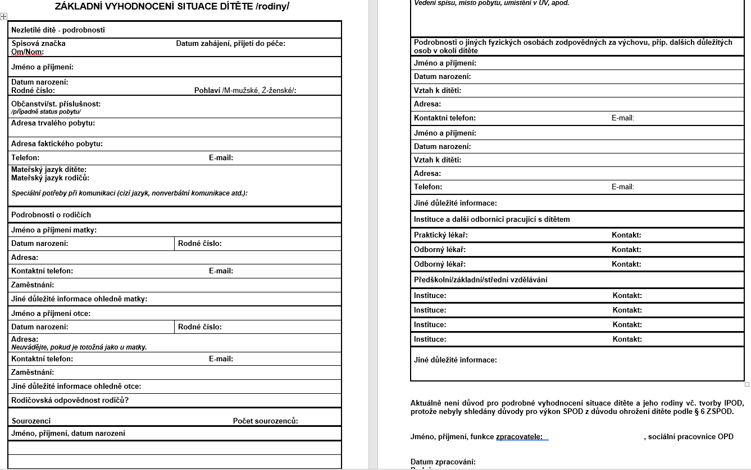

Slide 64
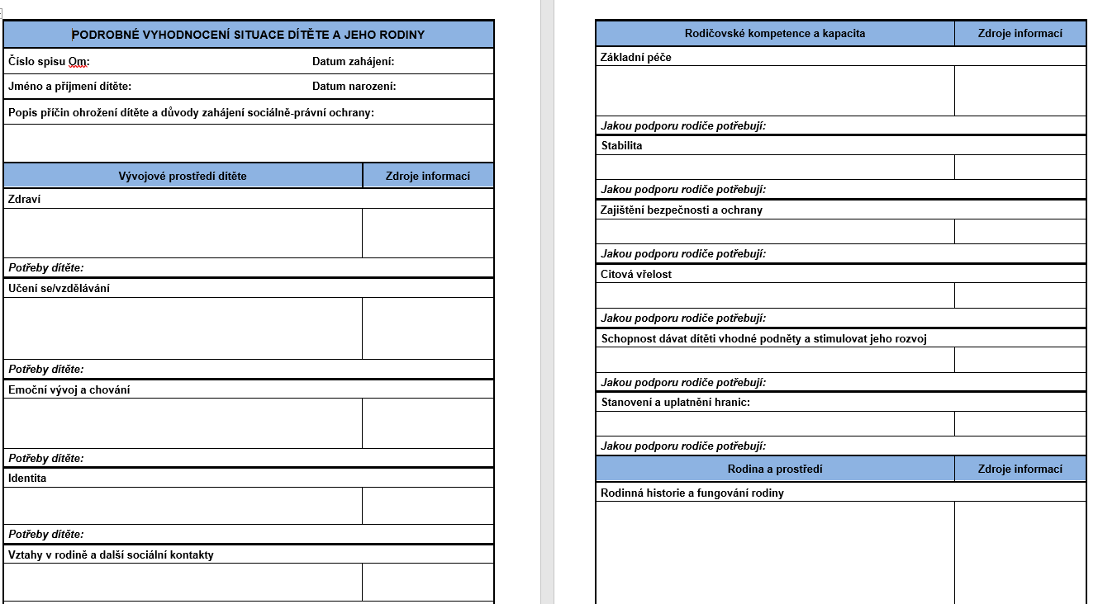

Slide 65
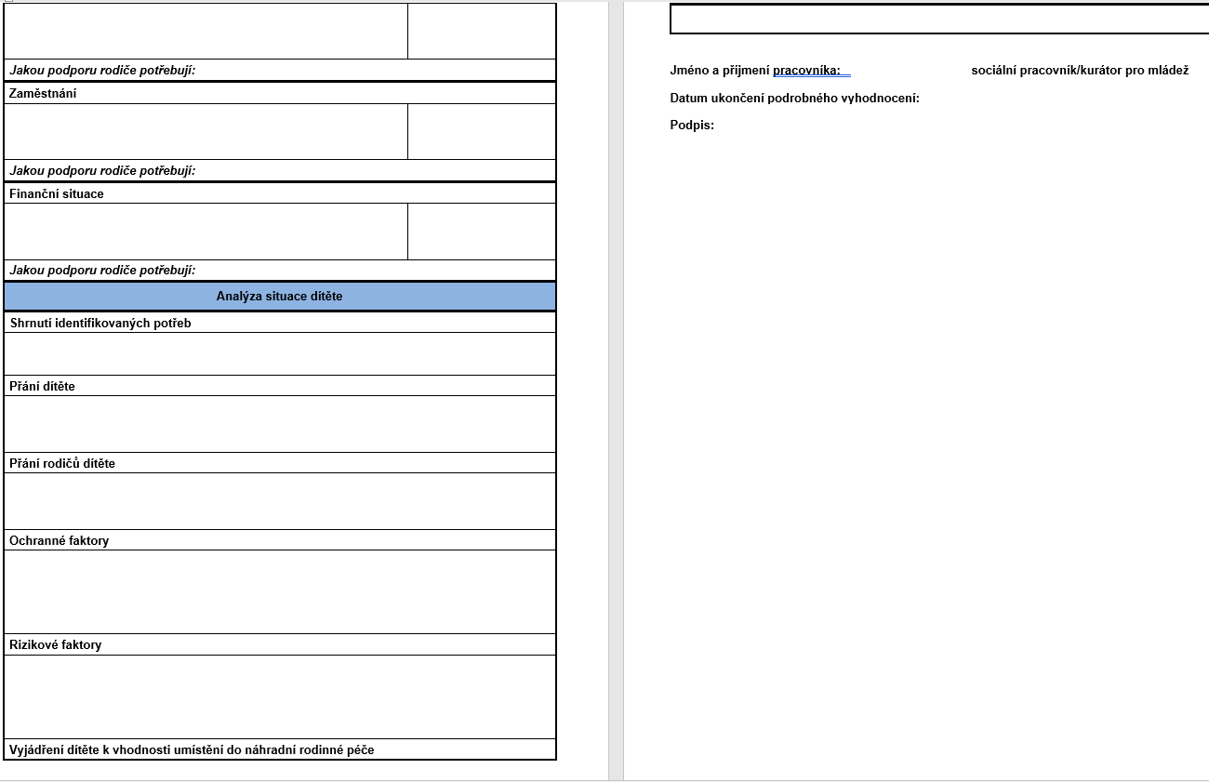

Slide 66
Individuální plán ochrany
IPOD se zpracovává:
s důrazem na přijetí opatření, které umožní setrvání dítěte v péči rodičů, nebo jiných osob odpovědných za výchovu
na počátku doby poskytování sociálně-právní ochrany, nejpozději do 1 měsíce od zařazení dítěte do evidence obecního úřadu obce s rozšířenou působností
pravidelně aktualizuje, zejména v situacích, kdy je uloženo výchovné opatření, nařízena ústavní výchova, ochranná výchova nebo kdy je dítě svěřeno do zařízení pro děti vyžadující okamžitou pomoc, do pěstounské péče nebo jiné náhradní výchovy

Slide 67
